Slide 1
Java程序开发
输入输出处理
重庆大学计算机学院

Slide 2
主要内容
8.1 I/O流的概念和划分
8.2 文件的操作
8.3 字节流处理
8.4 字符流处理
8.5 串行化

Slide 3
8.1 I/O流的概念和划分
数据流（Stream）是一组有顺序的、有起点和终点的字节集合，是对输入和输出的总称和抽象。
Java程序通过流来完成输入/输出。流通过Java的输入/输出系统与物理设备链接。
数据源
Data
Source
程序
program
数据接收器
Data
Sink

Slide 4
Java流的划分
字节流类
  处理字节的输入和输出提供了方便的方法
字符流类
  为字符的输入和输出处理提供了方便
读写数据的单位不同
最主要的是Read() 和Write() 方法
每个流的特点

Slide 5
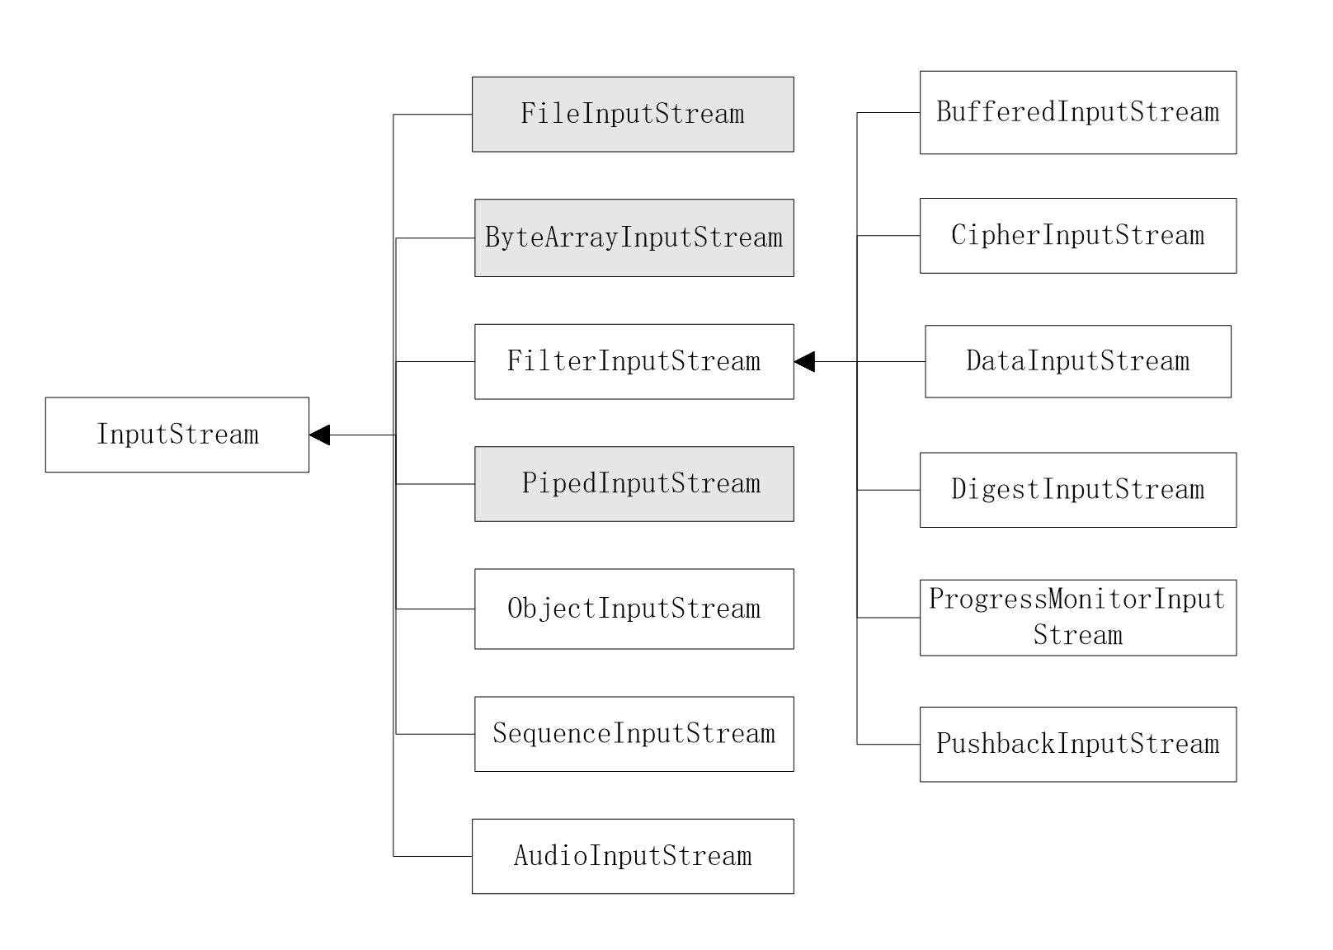
字节流输入类

Slide 6
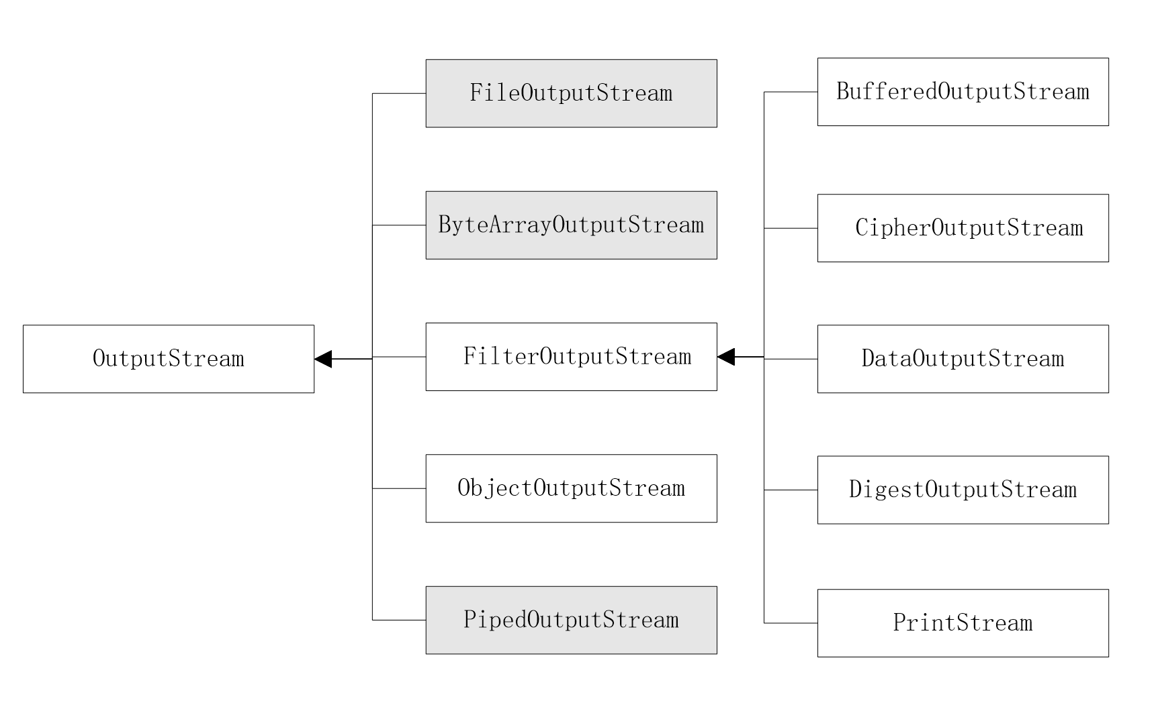
字节输出类

Slide 7
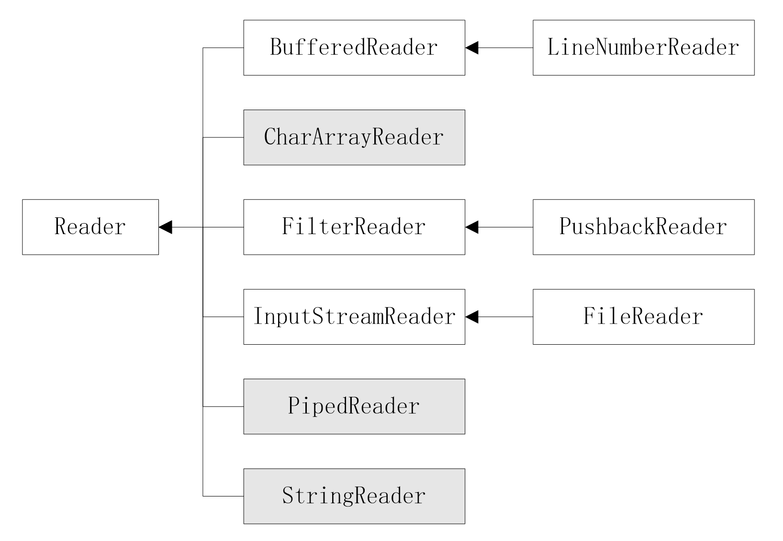
字符输入流类

Slide 8
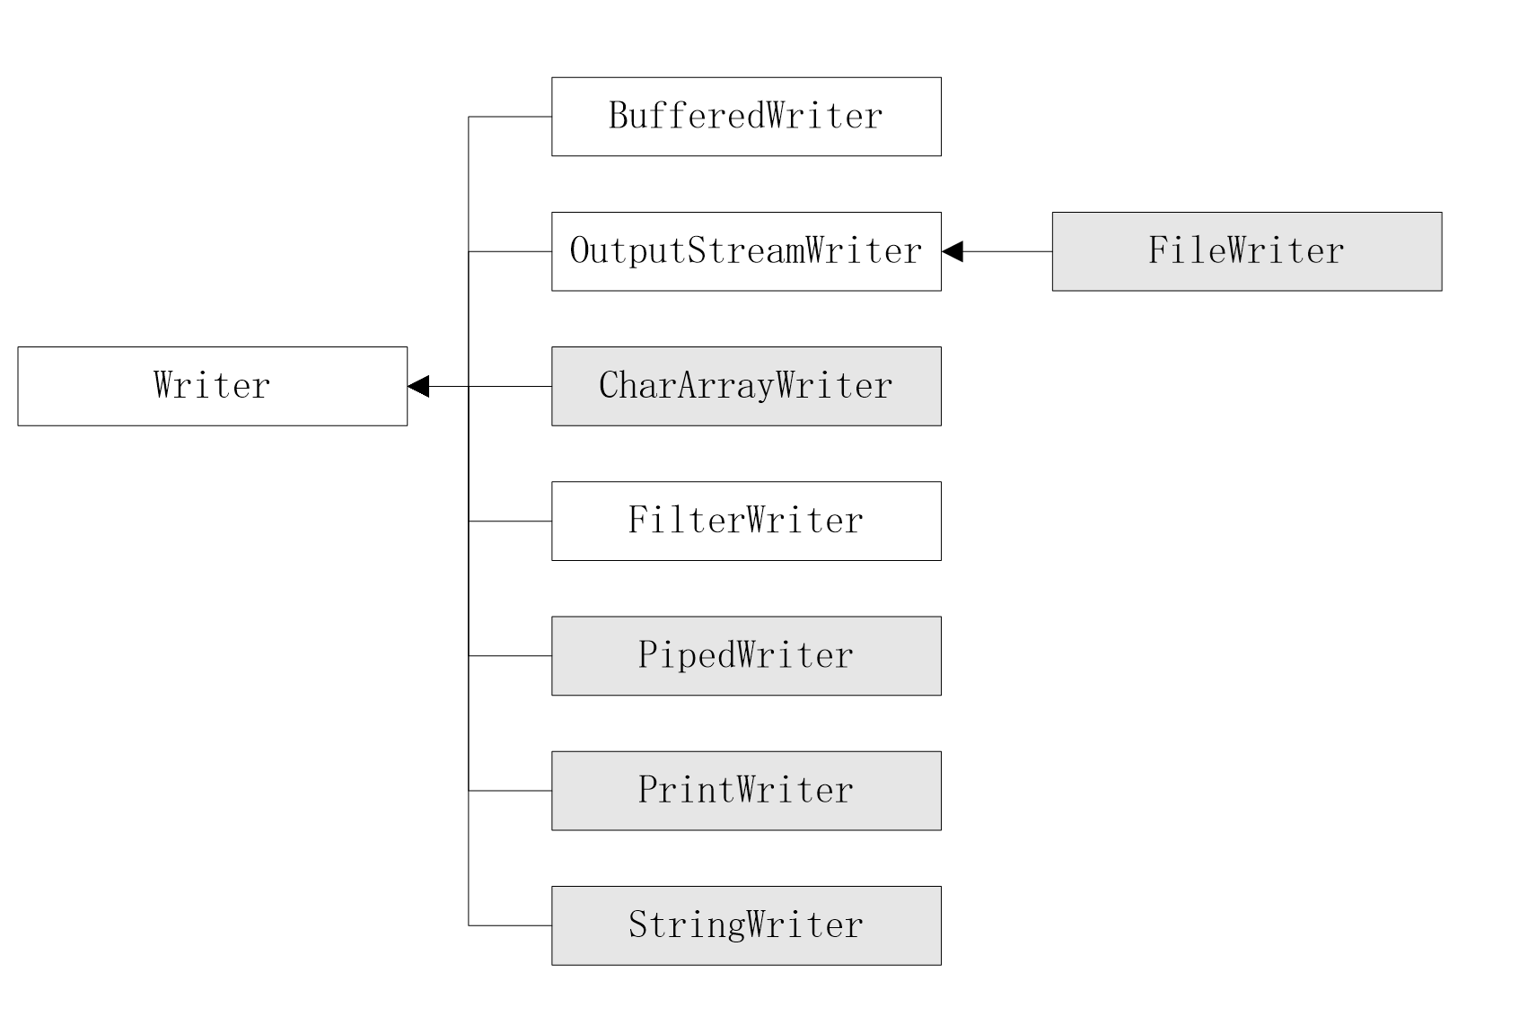
字符输出流

Slide 9
主要内容
8.1 I/O流的概念和划分
8.2 文件的操作
8.3 字节流处理
8.4 字符流处理
8.5 串行化

Slide 10
8.2 文件的操作
File类：对文件的引用和表示(工具类)
  File类提供了一些方法来操纵文件和获取文件的信息。对于目录，Java把它当作一种特殊类型的文件，即文件名单列表。
  File类直接处理文件和文件系统。通过File类的方法，可以得到文件或者目录的描述信息，包括名称、所在路径、读写性、长度等，还可以创建目录、创建文件，改变文件名、删除文件、列出目录中的文件等。

Slide 11
File对象的构造
File(String path)
File(String dir, String filename)
File(File dir, String filename)
File(URI uri)
File f1 = new File("D:/Java");
File f2 = new File("D:/Java","test.txt");
File f3 = new File(f1,"test.txt");
File f4 = new File("file://D:/Java/test.txt");

Slide 12
File类的方法
boolean canRead()测试文件是否可读
boolean delete()删除文件
File getAbsoluteFile()返回绝对文件名
File getAbsoluteFile()返回绝对文件名
boolean isDirectory()是否是目录
long lastModified()上次修改时间，从1970年1月1号开始的标准时间(UTC)的毫秒数
具体见程序例子:File的使用

Slide 13
目录的操作
目录是一个包含其他文件和路径列表的File 类。当你创建一个File 对象且它是目录时，isDirectory( ) 方法返回ture。
String[ ] list( )
  文件列表在一个String 对象数组中返回。
File[ ] listFiles( )
  文件列表在一个File对象的数组中返回。
参考例子

Slide 14
过滤文件
我们有时需要列出目录下指定类型的文件，比如.java、.class等扩展名的文件。可以使用File类的下述三个方法，列出指定类型的文件。
  String[ ] list(FilenameFilter FFObj)
  File[ ] listFiles(FilenameFilter FFObj)
  File[ ] listFiles(FileFilter FObj)

Slide 15
过滤接口
FilenameFilter仅定义了一个方法，accept( )。调用list方法列出文件时，将调用accept()方法检查该文件name是否符合accept方法指定的名字要求。它的通常形式如下：
  boolean accept(File directory, String filename)
FileFilter只定义了一个accept( )方法，该方法被列表中的每个文件调用一次。它的通常形式如下：
  boolean accept(File path)。
见程序

Slide 16
创建目录和文件
public boolean mkdirs()
  创建此抽象路径名指定的目录，包括所有必需但不存在的父目录。
public boolean createNewFile()
  当且仅当不存在具有此抽象路径名指定名称的文件时，不可分地创建一个新的空文件。检查文件是否存在，若不存在则创建该文件，

Slide 17
主要内容
8.1 I/O流的概念和划分
8.2 文件的操作
8.3 字节流处理
8.4 字符流处理
8.5 串行化

Slide 18
8.3 字节流处理
InputStream/OutputStream
标准输入/出流
文件字节流
过滤流
随机存取文件
其它字节流

Slide 19
8.3.1 InputStream
int read( )
int read(byte b[ ])
int read(byte b[ ], int offset, int len)
int available( )
void close( )
void mark(int readlimit)
boolean markSupported( )
void reset( )
long skip(long n)

Slide 20
OutputStream
void close( )
void flush( )
void write(int b)
void write(byte b[ ])
void write(byte b[ ], int offset, int len)

Slide 21
8.3.2 标准输入/出流
Java通过系统类System实现标准输入输出的功能，定义了3个流变量，in，out和err。
  static PrintStream err
  static InputStream in
  static PrintStream out
通过read（）方法从键盘接受数据。
见程序

Slide 22
标准输出
System.out作为打印流类PrintStream的对象out实现标准输出。
其中定义了Print和Println方法，支持Java任意基本类型作为参数。
Java5.0对PrintStream类进行了扩充，支持数据的格式化输出，增加了printf（）方法。
  public PrintStream printf(String format, Object... args)
  public PrintStream printf(Locale l, String format, Object...args)

Slide 23
从标准输入读取整数
JDK5.0新功能
import java.util.Scanner;
public class TestScanner {
public static void main(String[] args) {
Scanner cin = new Scanner(System.in);
int a = cin.nextInt(), b = cin.nextInt();
System.out.println(a + b);
}
}

Slide 24
8.3.3 文件字节流
InputStream和OutputStream都是抽象类，不能实例化，因此在实际应用中都使用的是他们的子类。
FileInputStream和FileOutputStream用于进行文件的输入输出处理，其数据源和接收器都是文件。

Slide 25
FileInputStream
FileInputStream用于顺序访问本地文件，对文件进行操作，不支持mark方法和reset方法。它的两个常用的构造函数如下：
  FileInputStream(String filepath)
  FileInputStream(File fileObj)
  FileInputStream f1 = new FileInputStream("Test.java")
  File f = new File("Test.java");
  FileInputStream f2 = new FileInputStream(f);
能引发FileNotFoundException异常

Slide 26
FileOutputStream
FileOutputStream用于向一个文本文件写数据。它从超类中继承write，close等方法。它常用的构造函数如下：
  FileOutputStream(String filePath)
  FileOutputStream(File fileObj)
  FileOutputStream(String filePath, boolean append)
  FileOutputStream(File fileObj, boolean append)
它们可以引发IOException或SecurityException异常

Slide 27
FileOutputStream
FileOutputStream重写了抽象类OutputStream的写数据的方法:
  public void write(byte[] b) throws IOException
  public void write(byte[] b, int off, int len)throws IOException
  public void write(int b) throws IOException
b是int类型时，占用4个字节，只有最低的一个字节被写入输出流，忽略其余字节。
见程序：文件拷贝

Slide 28
8.3.4 过滤流
过滤流在读/写数据的同时可以对数据进行处理，它提供了同步机制，使得某一时刻只有一个线程可以访问一个I/O流，以防止多个线程同时对一个I/O流进行操作所带来的意想不到的结果。
这些过滤字节流是FilterInputStream 和FilterOutputStream。它们的构造函数如下：
  FilterOutputStream(OutputStream os)
  FilterInputStream(InputStream is)
为了使用一个过滤流，必须首先把过滤流连接到某个输入/出流上，通过在构造方法的参数中指定所要连接的输入/出流来实现

Slide 29
缓冲字节流
BufferedInputStream(InputStream input)
BufferedInputStream(InputStream input, int bufSize)
BufferedInputStream. markSupported( )返回true。BufferedInputStream 支持mark( ) 和reset( )方法。
BufferedOutputStream(OutputStream output)
BufferedOutputStream(OutputStream output, int bufSize)
具体见程序

Slide 30
8.3.5 随机存取文件
对于InputStream和OutputStream，他们都是顺序访问流，从头至尾访问流，并且输入流只能读，不能写，输出流只能写，不能读，即对一个文件不能同时进行读写。
RandomAccessFile类提供了一种称为“随机访问文件”方式，可以：
  对一个文件同时进行读写操作，
  可以在文件的任意位置进行读写操作。

Slide 31
RandomAccessFile 的使用
RandomAccessFile(String name,String mode) throws FileNotFoundException;
RandomAccessFile(File file,String mode) throws FileNotFoundException;
其中，file识别文件路径，mode指定参数访问模式：r表示读，w表示写，rw表示读写。当文件不存在时，构造方法将抛出FileNotFoundException。

Slide 32
RandomAccessFile的方法
public long length() 返回文件的长度
void setLength（long len） 设置文件的新长度
public void seek(long pos) 改变文件指针位置
public final int readInt() 读入一个整数类型，
public final void writeInt(int v) 写一个整数，
public long getFilePointer() 获取文件指针位置。
public int skipBytes(int n) 跳过n个字节
close(); 关闭文件
见程序

Slide 33
8.3.6其它字节流
ByteArrayInputStream
ByteArrayOutputStream
SequenceInputStream
PushbackInputStream

Slide 34
主要内容
8.1 I/O流的概念和划分
8.2 文件的操作
8.3 字节流处理
8.4 字符流处理
8.5 串行化

Slide 35
8.4 字符流处理
Reader/Writer
文件字符流
字节流和字符流的转化

Slide 36
8.4.1 Reader/Writer
Reader是定义Java的字符流输入模式的抽象类。该类的所有方法在出错情况下都将引发IOException 异常。
Writer是定义Java的字符流输出模式的抽象类。该类的所有方法都返回一个void值，在出错情况下都将引发IOException 异常。

Slide 37
Reader类的方法
abstract void close( )
void mark(int numChars)
boolean markSupported( )
int read( )
int read(char buffer[ ])
abstract int read(char b[ ],int offset,int len )
boolean ready( )
void reset( )
long skip(long n)

Slide 38
Writer类的方法
abstract void close( )
abstract void flush( )
void write(int ch)
void write(char buffer[ ])
abstract void write(char b[ ],int offset,int len)
void write(String str)
void write(String str, int offset,int len)
public Writer append(char c)
public Writer append(CharSequence csq)
public Writer append(CharSequence csq, int start, int end)

Slide 39
8.4.2文件字符流
FileReader类是一个以字符方式读取文件内容的Reader类的子类。
  FileReader(String filePath)
  FileReader(File fileObj)
FileWriter类是一个以字符方式写文件内容的Writer类的子类。
  FileWriter(String filePath)
  FileWriter(String filePath, boolean append)
  FileWriter(File fileObj)
见程序

Slide 40
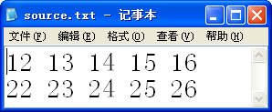
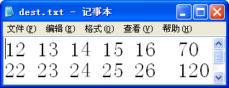
解析文本文件的数据
Scanner
PrintWriter

Slide 41
public class ScannerPrintWriterDemo {
public static void main(String[] args) {
Scanner s = null; PrintWriter pw = null;
try {
s = new Scanner(new File("source.txt"));
pw = new PrintWriter("dest.txt"); while (s.hasNextLine()) {
String strLine = s.nextLine();
int sum = getLineSum(strLine); // 输出每一行
pw.println(strLine + "\t" + sum);
}
} catch (FileNotFoundException e) { e.printStackTrace();
} finally {// 关闭输入流和输出流
if (s != null) s.close();
if (pw != null) pw.close();
}
} }

Slide 42
解析每一行的方法
// 计算每一行的和的方法
private static int getLineSum(String strLine) {
// 使用Scanner分割每一行为多个整数
Scanner s = new Scanner(strLine);
int sum = 0;
while (s.hasNextInt()) {
sum += s.nextInt();
}
return sum;
}

Slide 43
字符流的程序-读取学生名单
Excel文件→文本文件
读取字符流文件
把内容读取到集合中
显示输出

Slide 44
8.4.3字节流和字符流的转化
字节流和字符流是Java提供的两种输入输出处理方式。
字节流以单个字节为读/写单位，字符流以字符为读/写单位。一般字符由多个字节组成。
InputStreamReader和OutputStreamWriter用来在字节和字符之间作为中介，可以把以字节形式表示的流转化为特定的平台上的字符表示。
可以从一个字节流构造一个字符流对象。我们可以在构造这些流对象时指定字符编码规范，也可以用当前平台的缺省编码规范。

Slide 45
InputStreamReader
public InputStreamReader(InputStream in)
public InputStreamReader(InputStream in,
String charsetName) throws UnsupportedEncodingException
public InputStreamReader(InputStream in, Charset cs)
public InputStreamReader(InputStream in, CharsetDecoder dec)
File file = new File("src/StreamToReaderWriter.java");
FileInputStream fin = new FileInputStream(file);
InputStreamReader isr = new InputStreamReader(fin, "GBK");

Slide 46
OutputStreamWriter
public OutputStreamWriter(OutputStream out)
public OutputStreamWriter(OutputStream out, String charsetName) throws UnsupportedEncodingException
public OutputStreamWriter(OutputStream out, Charset cs)
public OutputStreamWriter(OutputStream out, CharsetEncoder enc)
FileOutputStream fout = new FileOutputStream("copy-of-file.txt");
OutputStreamWriter osw = new OutputStreamWriter(fout, "GBK");
见程序

Slide 47
其他字符流
StringWriter
  StringReader
BufferedWriter
  BufferedReader
  缓冲流提高效率
  PrintWriter out = new PrintWriter(new BufferedWriter(new FileWriter("foo.out")));

Slide 48
主要内容
8.1 I/O流的概念和划分
8.2 文件的操作
8.3 字节流处理
8.4 字符流处理
8.5 串行化

Slide 49
8.5 串行化
串行化的概念
串行化的方法
定制串行化

Slide 50
串行化的概念
对象的寿命通常随着生成该对象的程序的终止而终止。某些时候，需要将对象的状态保存下来，将来需要的时候可以恢复。
把对象的这种能记录自己的状态以便将来再生的能力，叫做对象的持续性（persistence）。对象通过写出描述自己状态的数值来记录自己的过程，叫做对象的串行化（Serialization）。
串行化的主要任务是写出对象实例变量的数值。如果变量是另一对象的一引用，则引用的对象也要串行化。这个过程是递归的，

Slide 51
串行化的方法
Serializable
  只有实现Serializable接口的对象才可以被串行化工具存储和恢复。Serializable接口没有定义任何成员。它只用来表示一个类可以被串行化。如果一个类可以串行化，它的所有子类都可以串行化。
ObjectOutput接口
  WriteObject（）；
  串行化流实现该接口

Slide 52
串行化流ObjectOutputStream
public class ObjectOutputStream extends OutputStream implements ObjectOutput, ObjectStreamConstants
该类的构造函数如下：
  ObjectOutputStream (OutputStream out) throws IOException
FileOutputStream fout = new FileOutputStream("data1.ser");
ObjectOutputStream oout = new ObjectOutputStream(fout);

Slide 53
反串行化
ObjectInput
  Object readObject( )
  public class ObjectInputStream extends InputStream implements ObjectInput, ObjectStreamConstants
ObjectInputStream
  ObjectInputStream(InputStream in)
FileInputStream fin = new FileInputStream("data1.ser");
ObjectInputStream oin = new ObjectInputStream(fin);
见程序

